Slide 1

Mapas auto organizáveis em sistemas de detecção e prevenção de intrusão
Rodrigo Mendonça da Paixão
Lucas Teles Agostinho
Orientador: Professor Dr. Eduardo Heredia

Slide 2

Segurança da Informação
1. Segurança da Informação
2. Problema
3. Ferramenta IDS
4. Ferramenta IPS
5. Técnicas de IDS/IPS
6. Mapas Auto Organizáveis
7. Mapas Auto Organizáveis
8. Mapas Auto Organizáveis
9. Data base - KDDCup99
10. Data base - KDDCup99
11. Data base - KDDCup99
12. Disciplinas contribuíram
13. Referencias
14. Agradecimentos
15. Perguntas
O que é segurança?
Por que é importante?
O que é um ataque?
Principais Classes de Ataques
DoS
R2L e U2R
PROBE/Scan

Slide 3
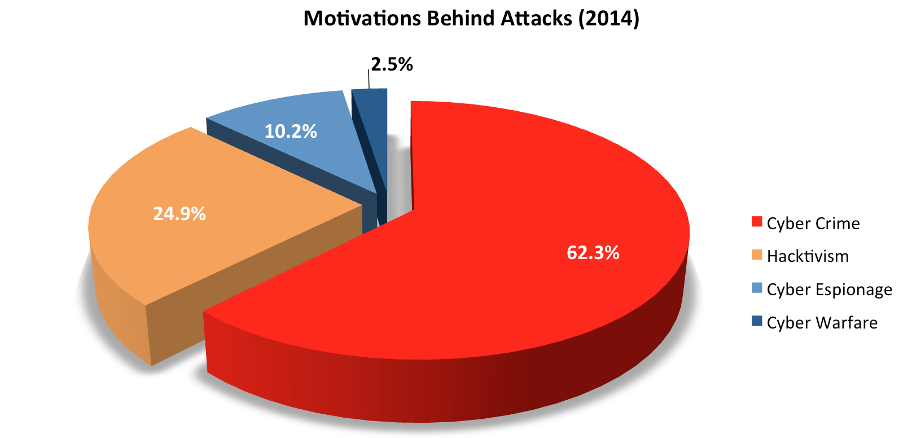
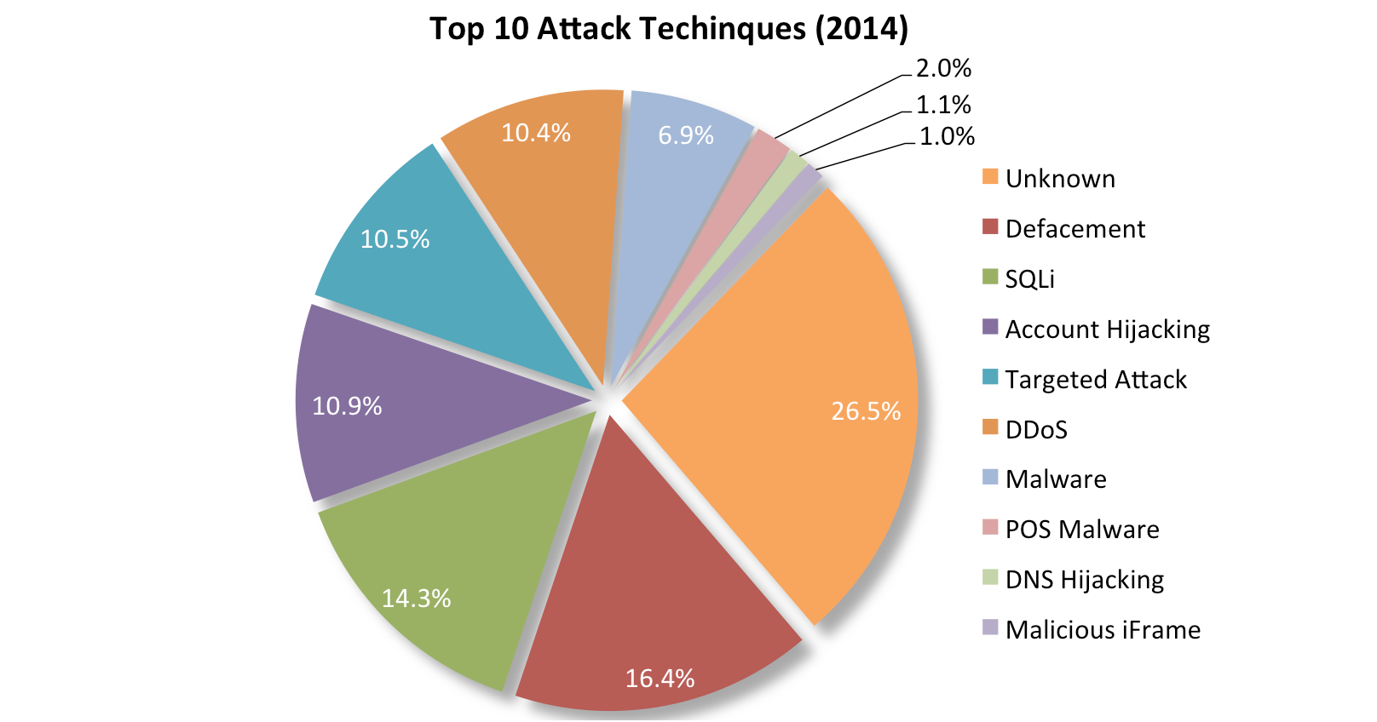
Problema
1. Segurança da Informação
2. Problema
3. Ferramenta IDS
4. Ferramenta IPS
5. Técnicas de IDS/IPS
6. Mapas Auto Organizáveis
7. Mapas Auto Organizáveis
8. Mapas Auto Organizáveis
9. Data base - KDDCup99
10. Data base - KDDCup99
11. Data base - KDDCup99
12. Disciplinas contribuíram
13. Referencias
14. Agradecimentos
15. Perguntas
hackmageddon.com – Cyber ataques 2014

Slide 4
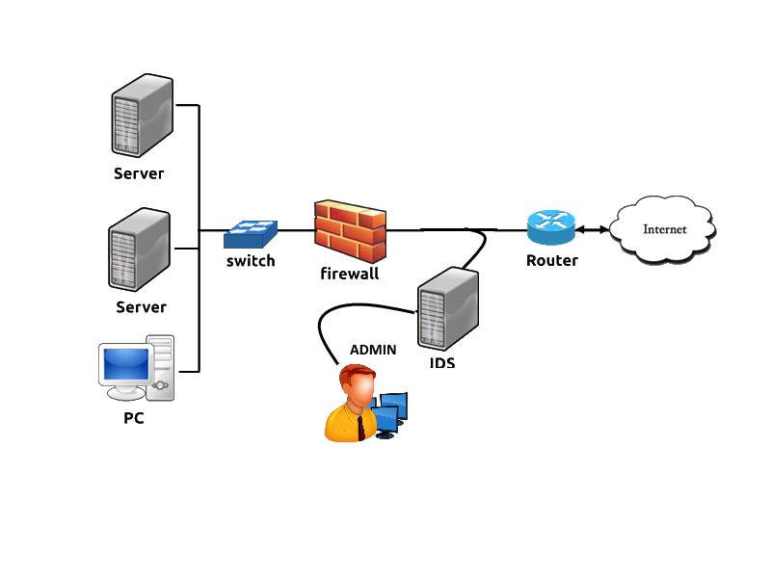
Ferramenta IDS
1. Segurança da Informação
2. Problema
3. Ferramenta IDS
4. Ferramenta IPS
5. Técnicas de IDS/IPS
6. Mapas Auto Organizáveis
7. Mapas Auto Organizáveis
8. Mapas Auto Organizáveis
9. Data base - KDDCup99
10. Data base - KDDCup99
11. Data base - KDDCup99
12. Disciplinas contribuíram
13. Referencias
14. Agradecimentos
15. Perguntas
O que é?
Como funciona:

Slide 5
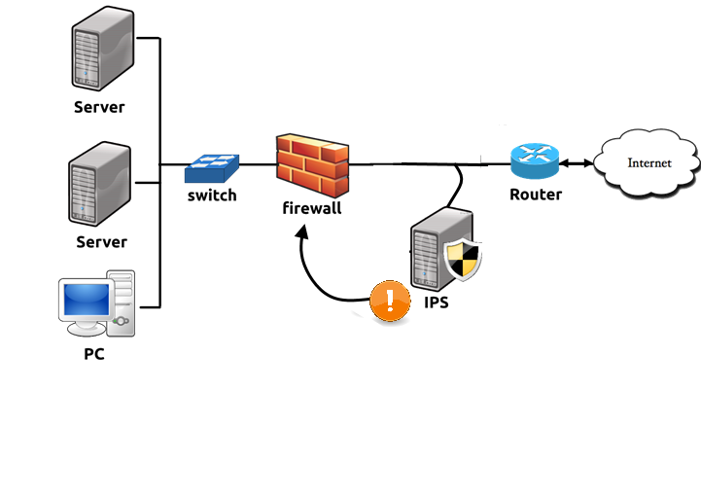
Ferramenta IPS
1. Segurança da Informação
2. Problema
3. Ferramenta IDS
4. Ferramenta IPS
5. Técnicas de IDS/IPS
6. Mapas Auto Organizáveis
7. Mapas Auto Organizáveis
8. Mapas Auto Organizáveis
9. Data base - KDDCup99
10. Data base - KDDCup99
11. Data base - KDDCup99
12. Disciplinas contribuíram
13. Referencias
14. Agradecimentos
15. Perguntas
O que é?
Como funciona:

Slide 6
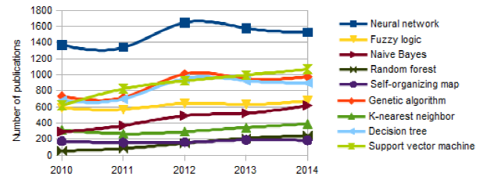
Técnicas de IDS/IPS
1. Segurança da Informação
2. Problema
3. Ferramenta IDS
4. Ferramenta IPS
5. Técnicas de IDS/IPS
6. Mapas Auto Organizáveis
7. Mapas Auto Organizáveis
8. Mapas Auto Organizáveis
9. Data base - KDDCup99
10. Data base - KDDCup99
11. Data base - KDDCup99
12. Disciplinas contribuíram
13. Referencias
14. Agradecimentos
15. Perguntas
Sistemas baseados em regras.
Sistemas adaptáveis (IA).
Miroslav Stampar. Artificial Inteligence in network intrusion detection. [S.l.], 2014

Slide 7
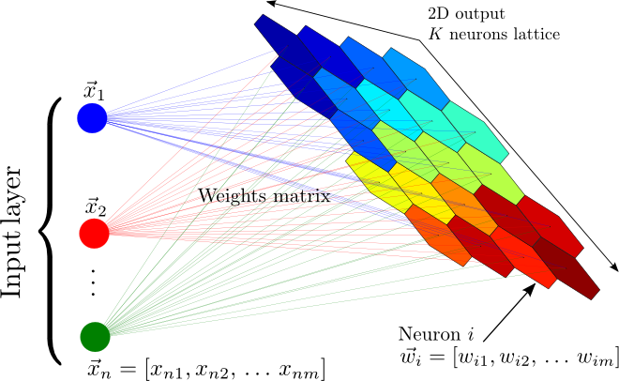
Mapas auto organizáveis
1. Segurança da Informação
2. Problema
3. Ferramenta IDS
4. Ferramenta IPS
5. Técnicas de IDS/IPS
6. Mapas Auto Organizáveis
7. Mapas Auto Organizáveis
8. Mapas Auto Organizáveis
9. Data base - KDDCup99
10. Data base - KDDCup99
11. Data base - KDDCup99
12. Disciplinas contribuíram
13. Referencias
14. Agradecimentos
15. Perguntas
Como funcionam:
Perceptron

Slide 8
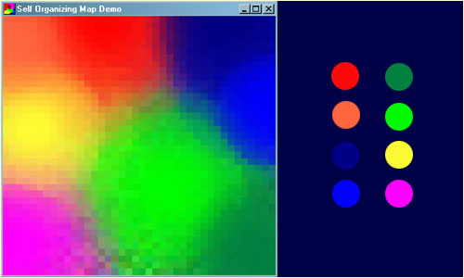
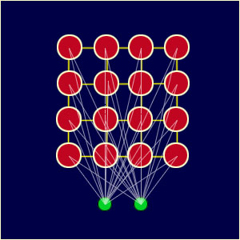
Mapas auto organizáveis
1. Segurança da Informação
2. Problema
3. Ferramenta IDS
4. Ferramenta IPS
5. Técnicas de IDS/IPS
6. Mapas Auto Organizáveis
7. Mapas Auto Organizáveis
8. Mapas Auto Organizáveis
9. Data base - KDDCup99
10. Data base - KDDCup99
11. Data base - KDDCup99
12. Disciplinas contribuíram
13. Referencias
14. Agradecimentos
15. Perguntas
Aprendizado não supervisionado

Slide 9
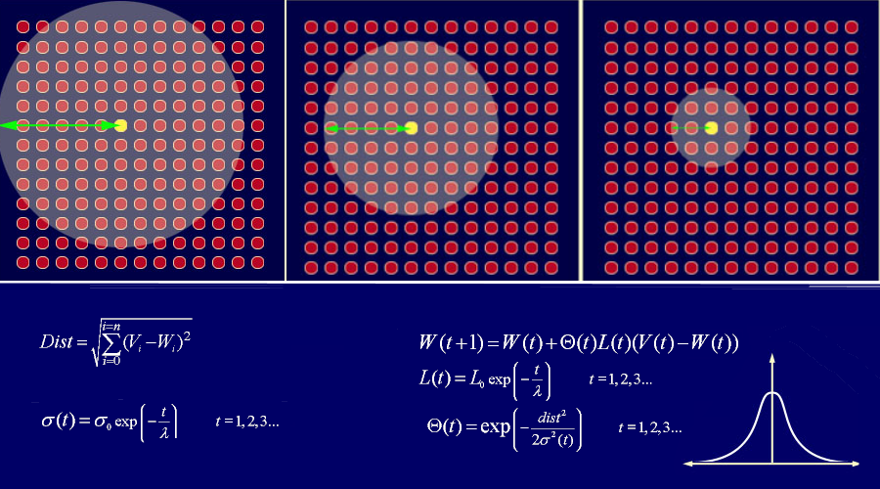
Mapas auto organizáveis
1. Segurança da Informação
2. Problema
3. Ferramenta IDS
4. Ferramenta IPS
5. Técnicas de IDS/IPS
6. Mapas Auto Organizáveis
7. Mapas Auto Organizáveis
8. Mapas Auto Organizáveis
9. Data base - KDDCup99
10. Data base - KDDCup99
11. Data base - KDDCup99
12. Disciplinas contribuíram
13. Referencias
14. Agradecimentos
15. Perguntas

Slide 10

Data base - KDDCup99
1. Segurança da Informação
2. Problema
3. Ferramenta IDS
4. Ferramenta IPS
5. Técnicas de IDS/IPS
6. Mapas Auto Organizáveis
7. Mapas Auto Organizáveis
8. Mapas Auto Organizáveis
9. Data base - KDDCup99
10. Data base - KDDCup99
11. Data base - KDDCup99
12. Disciplinas contribuíram
13. Referencias
14. Agradecimentos
15. Perguntas
Intervalo: 2 Segundos
Numero de Registros: 4.898.431
Numero de parâmetros: 41
Principais parâmetros
Numero de conexões
Tipo do protocolo
Serviço de rede do destino
Tamanho em bytes da origem para o destino
Tamanho em bytes do destino para a origem
Indicação de erro
Qual ataque o registro representa ou como normal

Slide 11
Data base - KDDCup99
1. Segurança da Informação
2. Problema
3. Ferramenta IDS
4. Ferramenta IPS
5. Técnicas de IDS/IPS
6. Mapas Auto Organizáveis
7. Mapas Auto Organizáveis
8. Mapas Auto Organizáveis
9. Data base - KDDCup99
10. Data base - KDDCup99
11. Data base - KDDCup99
12. Disciplinas contribuíram
13. Referencias
14. Agradecimentos
15. Perguntas
Nome do ataque ou Normal | Nº Registros | % | Tipo de ataque
Normal | 972.781 | 19,859 | -
Smurf | 2.807.886 | 57,3222 | DoS
Back | 2.203 | 0,045 | DoS
Neptune | 1.072.017 | 21,8849 | DoS
Ipsweep | 12.481 | 0,2548 | Probe
Satan | 15.892 | 0,3244 | Probe
Portsweep | 10.413 | 0,2126 | Probe
Warezclient | 1.020 | 0,0208 | R2L
Guess_passwd | 53 | 0,0011 | R2L
Warezmaster | 20 | 0,0004 | R2L
Buffer_overflow | 30 | 0,0006 | U2R
Rootkit | 10 | 0,0002 | U2R
Outros | 3.625 | 0,0740 | -

Slide 12




Ferramentas
1. Segurança da Informação
2. Problema
3. Ferramenta IDS
4. Ferramenta IPS
5. Técnicas de IDS/IPS
6. Mapas Auto Organizáveis
7. Mapas Auto Organizáveis
8. Mapas Auto Organizáveis
9. Data base - KDDCup99
10. Data base - KDDCup99
11. Data base - KDDCup99
12. Disciplinas contribuíram
13. Referencias
14. Agradecimentos
15. Perguntas
Go Language
Pcap
Mongo DB
GNS3
WireShark

Slide 13
Disciplinas QUE contribuíram
1. Segurança da Informação
2. Problema
3. Ferramenta IDS
4. Ferramenta IPS
5. Técnicas de IDS/IPS
6. Mapas Auto Organizáveis
7. Mapas Auto Organizáveis
8. Mapas Auto Organizáveis
9. Data base - KDDCup99
10. Data base - KDDCup99
11. Data base - KDDCup99
12. Disciplinas contribuíram
13. Referencias
14. Agradecimentos
15. Perguntas
APRENDIZADO DE MAQUINA
PROBABILIDADE E ESTATÍSTICA
REDES DE COMPUTADORES
ALGORITMOS E PROGRAMAÇÃO
ESTRUTURA DE DADOS
MATEMÁTICA COMPUTACIONAL
BANCO DE DADOS
PROGRAMAÇÃO ORIENTADA A OBJETO

Slide 14
Referencias
1. Segurança da Informação
2. Problema
3. Ferramenta IDS
4. Ferramenta IPS
5. Técnicas de IDS/IPS
6. Mapas Auto Organizáveis
7. Mapas Auto Organizáveis
8. Mapas Auto Organizáveis
9. Data base - KDDCup99
10. Data base - KDDCup99
11. Data base - KDDCup99
12. Disciplinas contribuíram
13. Referencias
14. Agradecimentos
15. Perguntas
Altair Olivo Santin. POLVO-IIDS: Um Sistema de Detecção de Intrusao Inteligente Baseado em Anomalias. [S.l.], 2008.
Paulo M. Mafra,Joni da Silva Fraga, Vin’cius Moll. POLVO-IIDS: Um Sistema de Detec‹o de Intrus‹o Inteligente Baseado em Anomalias. [S.l.], 2008.
CENTRO DE ESTUDOS, RESPOSTA E TRATAMENTO DE INCIDENTES DE SEGURANA. 2015.
KDD CUP 1999 DATASET, UCI KDD REPOSITORY. 1999. Disponível em: <http://kdd.ics.uci.edu/databases/kddcup99/kddcup99.html>.
Shraddha Surana. Intrusion Detection using Fuzzy Clustering and Artificial Neural Network. [S.l.], 2014.
Miroslav Stampar. Artificial Inteligence in network intrusion detection. [S.l.], 2014

Slide 15
Agradecimentos
1. Segurança da Informação
2. Problema
3. Ferramenta IDS
4. Ferramenta IPS
5. Técnicas de IDS/IPS
6. Mapas Auto Organizáveis
7. Mapas Auto Organizáveis
8. Mapas Auto Organizáveis
9. Data base - KDDCup99
10. Data base - KDDCup99
11. Data base - KDDCup99
12. Disciplinas contribuíram
13. Referencias
14. Agradecimentos
15. Perguntas
Orientador: Prof. Dr. Eduardo Heredia
Coordenadora: Daniele Mingatos
Professor: Eduardo Takeo Ueda

Slide 16

1. Segurança da Informação
2. Problema
3. Ferramenta IDS
4. Ferramenta IPS
5. Técnicas de IDS/IPS
6. Mapas Auto Organizáveis
7. Mapas Auto Organizáveis
8. Mapas Auto Organizáveis
9. Data base - KDDCup99
10. Data base - KDDCup99
11. Data base - KDDCup99
12. Disciplinas contribuíram
13. Referencias
14. Agradecimentos
15. Perguntas
Perguntas?

